Slide 1
COCOS2D-X
· · ·
带你走进COCOS2D
讲师：李钊

Slide 2

目录
Contents
Cocos2d-x是什么？
学它干什么？
怎么学它？

Slide 3







哪些游戏是用cocos2d-x做出来的？

Slide 4

Cocos2d-x究竟是什么？
cocos2d是一个基于MIT协议的开源框架
用于构建游戏、应用程序和其他图形界面交互应用
可以让你在创建自己的多平台游戏时节省很多的时间

Slide 5
Cocos2d-x 优势
Cocos2d-x是MIT许可证下发布的开源游戏引擎
C++、Lua及Javascript
跨平台
开源的

Slide 6


· · ·
啥是引擎？
引擎就是“用于控制所有游戏功能的主程序，从计算碰撞、物理系统和物体的相对位置，到接受玩家的输入，以及按照正确的音量输出声音等等

Slide 7
搭建环境
01
了解游戏流程
02
05
带你开发项目
学习c++基础知识
学习流程
06
小组做项目
03
CSWADI
学习cocos2d-x基础控件
04
07
比赛评分赢大奖

Slide 8


01
cocos2d-x开发工具
Mac环境下
Windows环境下

Slide 9
· · ·
02
开发前须知
导演
Director
层
Layer
场景
Scene
精灵
Sprite

Slide 10
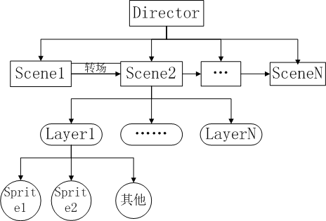
关系图

Slide 11

来做判断

